Slide 1
比例尺
放大与缩小
冀教版 数学 六年级 上册
WWW.PPT818.COM

Slide 2
1.结合具体情境，经历认识图形的放大和缩小，以及把图形放大或缩小的过程。
2.了解放大和缩小的含义，能在方格纸上按比例将简单图形放大或缩小。
3.积极参与数学活动，获得成功的体验，体会图形的相似，发展空间观念。

Slide 3
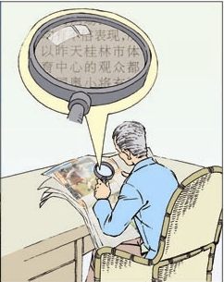
大家请看图中的老奶奶手中拿的什么？它有什么作用？
放大镜！它把报纸中的文字放大了。
保持物体或图形原来的形状不变而使物体的图象或图形变大，叫做放大。

Slide 4
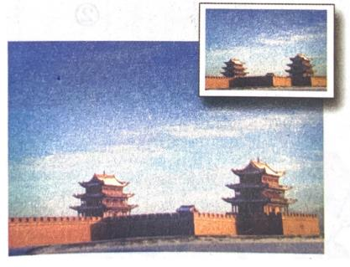
大家请看照片中的景物和实际的景物有什么不同？
照片中的景物和实际的景物形状完全相同，就是比实物缩小很多。
保持物体或图形原来的形状而使物体的图象或图形变小，叫做缩小。

Slide 5
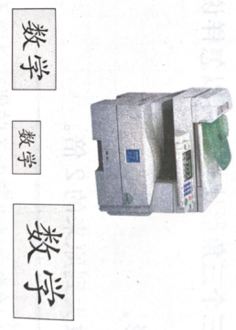
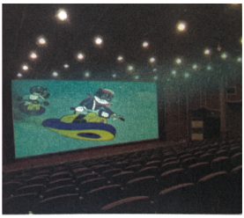
讨论：在生活中，你还见过哪些放大与缩小的现象？
用复印机可以放大，也可以缩小。
放映机可以把胶片上的画面放大。

Slide 6
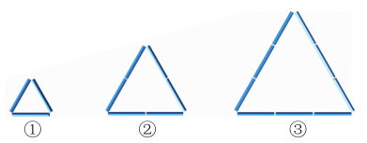
分别用同样长的3根、6根和9根小棒摆成三个等边三角形。
观察上面的三角形，你发现了什么？

Slide 7
它们大小不同，形状完全一样。
第二个三角形的边长是第一个边长的2倍。
图1的边长放大到原来的2倍得到了图2。
图1的边长放大到原来的3倍得到了图3。
图形边长放大到原来的2倍、3倍，图形还是等边三角形，每个角的大小不变。

Slide 8
说一说，第一个三角形和第三个三角形比较，可以怎样说？
第一个三角形的边长放大到原来的3倍得到第三个图形。
第三个三角形的边长缩小到原来的 $\frac{1}{3}$ 后得到第一个三角形。
第一个三角形的边长是第三个三角形边长的 $\frac{1}{3}$ 。

Slide 9
把下面的长方形的各边放大到原来的2倍。
长：3×2=6（个）
宽：2×2=4（个）
说一说方格纸上的长方形放大到原来的2倍后，长和宽各是几个格长？

Slide 10
把下面的长方形的各边缩小到原来的 $\frac{1}{2}$ 。
长：8÷2=4（个）
宽：4÷2=2（个）
说一说方格纸上的长方形缩小到原来的 $\frac{1}{2}$ 后，长和宽各是几个格长？

Slide 11
1
画出下列图形，使它们的边长为原来的2倍。

Slide 12
2
把下面的图形缩小到原来的$\frac{1}{3}$，画出缩小后的图形。

Slide 13
3
将左边小正方形各边放大到原来的3倍 。

Slide 14
4
将下面的长方形缩小到原来的$\frac{1}{2}$ 。

Slide 15
5
把一个长3cm，宽1cm的长方形扩大到原来的$4$倍后，图形的周长和面积各发生什么变化?
扩大后的长=3×4=12
扩大后的宽=1×4=4
扩大后的长方形周长=2×(12+4)=2×16=32（厘米）
原长方形周长=2×(3+1)=2×4=8（厘米）
扩大后周长÷原周长=32÷8=4
扩大后的长方形面积=12×4=48（平方厘米）
原长方形面积=3×1=3（平方厘米）
扩大后面积÷原面积=48÷3=16
答：周长扩大到原来的4倍，面积扩大到原来的16倍。

Slide 16
保持物体或图形原来的形状而使物体的图象或图形变大，叫做放大。保持物体或图形原来的形状而使物体的图象或图形变小，叫做缩小。
在方格纸上放大、缩小图形
在方格纸上按一定比例将图形放大或缩小可以分为三步:
一看：看原图每边占几格；
二算：计算按给定的要求将图形的各边放大或缩小后得到的新图形每边各占几格；
三画：按计算出的边长画出原图的放大或缩小后的图形。

Slide 17
1
把下面的梯形放大到原来的2倍。

Slide 18
2
把下面的图形缩小到原来的$\frac{1}{3}$ 。

Slide 19
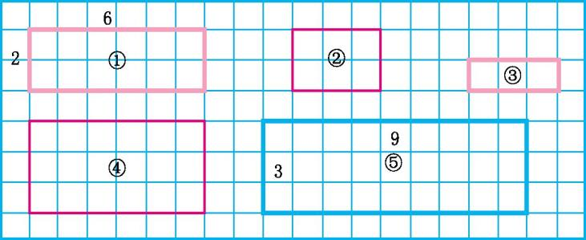
3
（1）图中的( )号图形是①号长方形放大后的图形，它是把①号长方形放大到原来的( )得到的。
（2）图中的( )号图形是①号长方形缩小后的图形，它是把①号长方形缩小到原来的( )得到的。
⑤
1.5倍

$$\frac{1}{2}$$

Slide 20
4
下面（ ）是图形A放大到原来的2倍后得到的图形。
E

Slide 21
一个半圆的半径是6厘米，把它缩小到原来的$\frac{1}{2}$ ，新的半圆的面积是原来半圆面积的百分之几？
5
3.14×6²×$\frac{1}{2}$
=3.14×36×$\frac{1}{2}$
=113.04×$\frac{1}{2}$
=56.52（平方厘米）
3.14×(6÷2)²×$\frac{1}{2}$
=3.14×9×$\frac{1}{2}$
=28.26×$\frac{1}{2}$
=14.13（平方厘米）
14.13÷56.52=25%
答：新的半圆的面积是原来半圆面积的25%。

